Slide 1


Клінічна маммологія
МОЗ України
Вінницький національний медичний університет ім. М.І. Пирогова
Кафедра акушерства і гінекології №2
Завідувач кафедри: професор, доктор медичних наук Булавенко Ольга Василівна
Елективний курс з акушерства та гінекології:
Курс рекомендований для студентів VI курсу медичного факультету №1, 2.

Slide 2
Актуальність: Рак молочної залози — найпоширеніше онкологічне захворювання серед жінок. Щороку понад півмільйона жінок у всьому світі помирає через цю недугу. Однак хворіють на рак грудей і чоловіки. За даними Національного канцер-реєстру, 2018 року в Україні зареєстровано 15 017 випадків раку молочної залози (14 872 жінки та 145 чоловіків), а 5 726 людей померли внаслідок цієї недуги (5 679 жінок і 47 чоловіків) — без урахування даних Донецької, Луганської областей, АР Крим та м. Севастополь. Тобто на кожні 10 нових випадків захворювання в Україні реєструють 3 смерті від нього. Заходи, що профілактують дане захворювання або ж сприяють виявленню на ранніх стадіях і є шляхом зниження смертності жінок.
Мета: висвітлити методи діагностики раку молочної залози та терміни їх проведення, сформувати методику самообстеження жінки.

Slide 3
Коротка анотація курсу
Рекомендований елективний курс передбачає викладання сучасних поглядів на діагностику та лікування раку молочної залози З урахуванням клінічного досвіду кафедри акушерства і гінекології №2. буде сформована методика самодіагностики раку у жінки, а також терміни проведення та види додаткових інструментальних досліджень для профілактики онкогінекологічних захворювань.
Викладання клінічних рекомендацій буде проведено згідно існуючим міжнародним і вітчизняним клінічним протоколам і критеріям доказової медицини.

Slide 4

Симптоми, що дають підстави запідозрити рак грудної залози:
прозорі або кров’янисті виділення з грудей;
втягнення соска у зв’язку з проростанням пухлини у шкіру;
зміна кольору або структури шкіри грудей (набряк, збільшення або зменшення розмірів);
ущільнення або новоутворення у молочних залозах;
ерозії, кірочки, лусочки, виразки в зоні соска, ареоли;
збільшення пахвових або надключичних лімфовузлів.

Slide 5
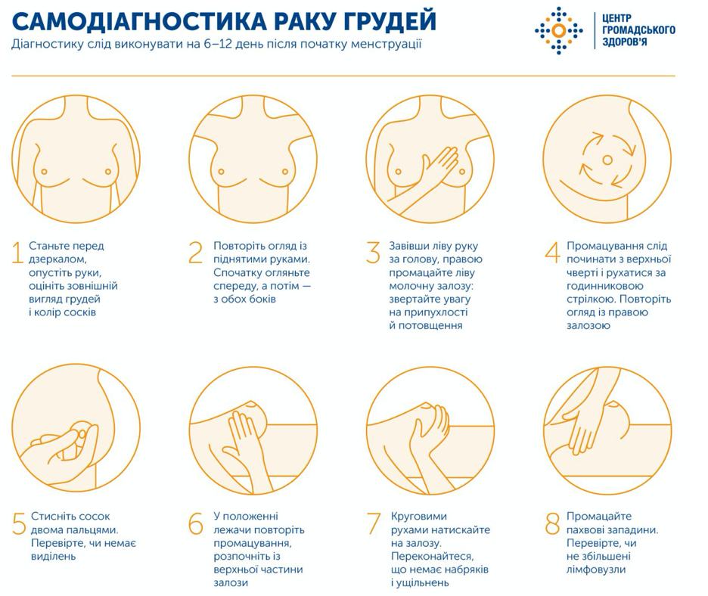
Методика самодіагностики раку грудної залози

Slide 6
Основні методи діагностики раку молочної залози:
УЗД молочних залоз та регіонарних лімфатичних вузлів (для жінок до 40 років);
мамографія (для жінок після 40 років);
мамодуктоендоскопія (при патологічних виділеннях з соска)
КТ
МРТ
Радіоізотопне дослідження

Slide 7
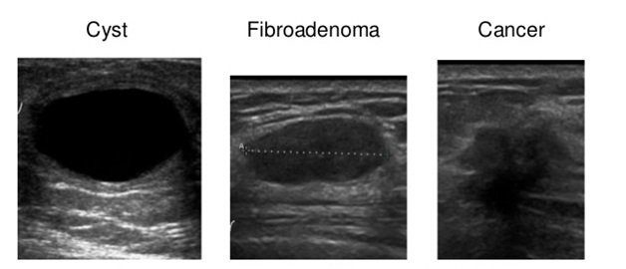

Slide 8


